Slide 1
Naar een Quality of Life ondersteuningsmodel
Naast het waarom en hoe, het WAT…
Claudia Claes

Slide 2
Overzicht
30 jaar quality of life onderzoek
Een systemisch model
Een Quality of Life Ondersteuningsmodel (QOL-OM)

Slide 3
30 jaar quality of life onderzoek

Slide 4
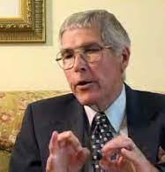
30 jaar Quality of Life onderzoek
Maatschappelijke ontwikkelingen (Burgerschapsparadigma)
Internationaal verdrag inzake Rechten van het Kind
VN verdrag rechten personen met een handicap
Wetenschappelijke ontwikkelingen (Ecologisch paradigma)
Organisatorische ontwikkelingen (Ondersteuningsparadigma)
Person-centered
Van rechts naar links denken
Begin with the end in mind

Slide 5
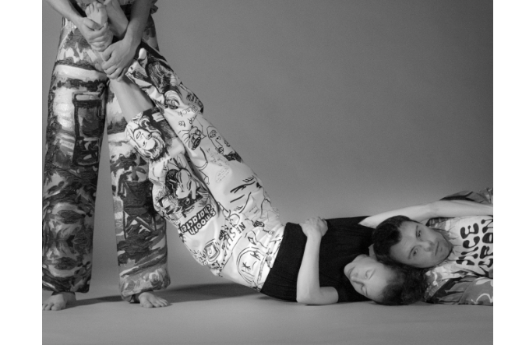
Quality of life

Slide 6
Kernelementen
Waardengedreven
Universeel
Objectief en subjectief
De context is de samenleving

Slide 7
Acht Domeinen
Lichamelijk Welbevinden
Interpersoonlijke Relaties
Rechten
Emotioneel
Welbevinden
Zelfbepaling
Sociale Inclusie
Materieel Welbevinden
Persoonlijke
Ontwikkeling

Slide 8
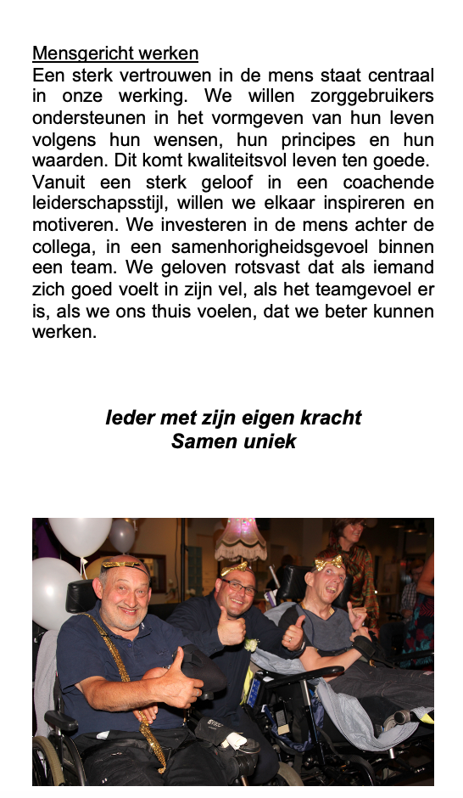
Gezamenlijke taal

Slide 9
Een systemisch model

Slide 10
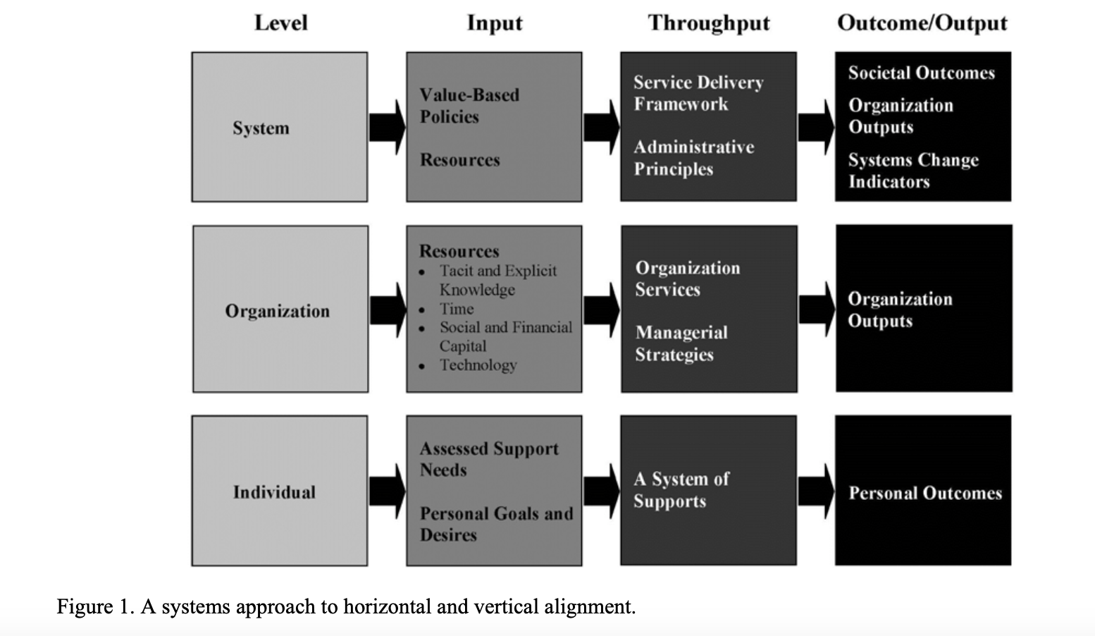

Slide 11
Quality of life stimuleren
Reinders, H. S., & Schalock, R. L. (2014). How organizations can enhance the quality of life of their clients and assess their results: The concept of QOL enhancement. American Journal on Intellectual and Developmental Disabilities, 119(4), 291-302.
Interne processen
Niets zonder context
Kansen ontdekken
Persoonsgerichte ondersteuning
‘Dignity of risk’

Slide 12
Een quality of life ondersteuningsmodel

Slide 13
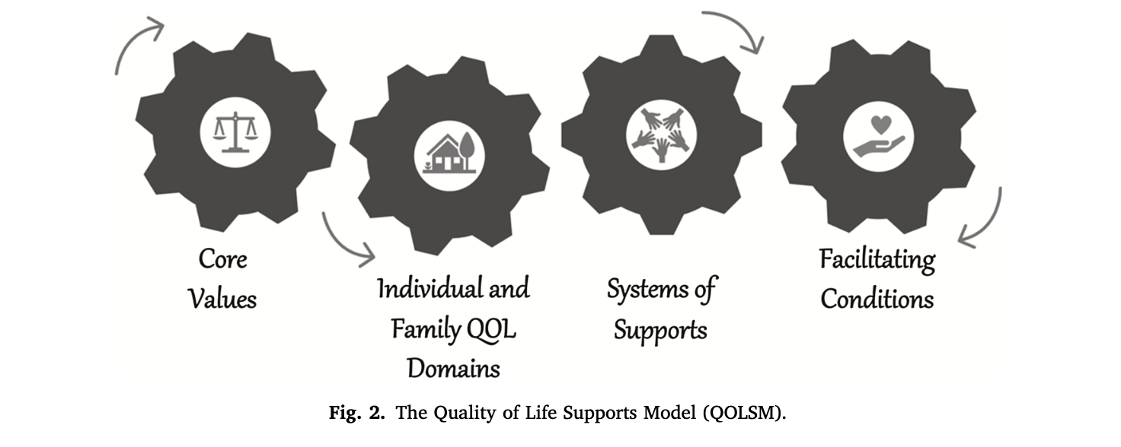
QOL-OM

Slide 14
Kwaliteitsborging in 6 simpele stappen

Slide 15
Een Quality of Life ondersteuningsmodel
Stap 1: Expliciteer de kernwaarden in relatie tot de QOL principes
Het kind/de jongere centraal
Mens centraal
Thuisgevoel
Droom realiseren
Plek in de samenleving
Aandacht voor kwetsbare gezinnen
Samen met ouders
Eigenheid, warmte, persoonlijkheid
Eigen keuzes
Kwaliteitsvol leven
Eigen noden
Tot bloei komen
Zelfontplooiïng
Kwaliteit van leven
Eigenheid van elk individu
Focus op mogelijkheden, niet op beperkingen
Welzijn en emancipatie
Machtige mensen

Slide 16
Een Quality of Life ondersteuningsmodel
Stap 2: Definieer de doelstellingen in relatie tot de QOL domeinen
Zelfbepaling:
Er is een goede balans tussen zelf kiezen van speelgoed en stimulerende activiteitentier
Sociale inclusie:
Er zijn gerichte strategieën voor de opvang van kinderen uit kwetsbare gezinnen
Materieel welbevinden:
Rustige en veilige accommodatie
Fysiek welbevinden:
Aandacht voor preventieve gezondheidszorg
…

Slide 17
Een Quality of Life ondersteuningsmodel
Stap 3: Defineer de procesindicatoren in relatie tot de QOL principes
Quality interactions with other children, adults, things and places.
Surroundings rich in language that encourage play, exploring, conversations between adults and children and children and children, and adults and children working together (collaborating).
A balance between activities that adults decide on for the children and activities that are chosen by children themselves.
Play and hands-on experiences, both indoors and outdoors.
Adults who keep an eye on what children need, who understand, listen and talk to children.
Connections and continuation in learning as children move from one setting to another.
Supportive relationships between parents and early years settings.

Slide 18
Een Quality of Life ondersteuningsmodel
Stap 4: Expliciteer de structuurindicatoren in relatie tot de QOL principes
Good interaction between staff and children.
The service can cater for a child with special or additional needs.
The children are properly supervised but still allowed to experience activities that are challenging and exciting.
There are written programmes outlining the children’s activities.
The Programme of Care and Education should be flexible to meet the varying needs of the children.
A system is in place to discuss with you how to best deal with your child should they become ill, distressed or angry.
It is clear how challenging behaviour is managed.
Children are observed interacting well with other children.
A system is in place to replace staff who are ill or on holidays.
The equipment and furniture must be safe, appropriate and well maintained and clean.
Sufficient suitable toys, play materials and resources are available to provide stimulating activities and play opportunities for the children.
The equipment, toys, materials available must be appropriate for the ages of the children attending and their developmental needs.
Activities and resources should promote cultural awareness and equal opportunities.

Slide 19
Een Quality of Life ondersteuningsmodel
Stap 5: Ontwikkel een monitoringssysteem via een regulatieve cyclus
Stap 6: Evalueer en stuur bij

Slide 20
QOL-OM Self-Assessment template
Component | Indicator | Bron | Huidige status | Kwaliteitsverbeteringsstrategie
Kernwaarden QOL domeinen (outcome) Systeem van ondersteuning (proces) Condities (structuur) | QOL principes gebaseerd op gelijkwaardigheid, inclusie, zelfbepaling en empowerment Assessment van QOL domeinen Afstemming ondersteuning op nodige ondersteuning Structuurindicatoren worden systematisch uitgewerkt en opgevolgdper | Missie Beleidsteksten Observaties Analyse van ondersteuningsplannen Gesprekken met cliënten/ouders Tacit knowledge Beleidsteksten Personeelstevredenheidsmetingen Tevredenheidsmetingen

Slide 21
Samen aan de slag….
Claudia.claes@hogent.be

Slide 22
Referenties
Schalock, R. L., Bonham, G. S., & Verdugo, M. A. (2008). The conceptualization and measurement of quality of life: Implications for program planning and evaluation in the field of intellectual disabilities. Evaluation and program planning, 31(2), 181-190.
Gómez, L. E., Schalock, R. L., & Verdugo, M. Á. (2021). A Quality of Life Supports Model: Six research-focused steps to evaluate the model and enhance research practices in the field of IDD. Research in Developmental Disabilities, 119, 104112.
Truelove, S., Vanderloo, L. M., & Tucker, P. (2017). Defining and measuring active play among young children: a systematic review. Journal of physical activity and health, 14(2), 155-166.
Willoughby, M. (2016). Quality Early Years Care and Education: What to Look for in an Early Years Service. Barnardos.
Monson, T., Swords, L., & Spratt, T. (2022). Establishing outcome measures in practice: Developing a model for services working therapeutically with children and families. The British Journal of Social Work, 52(6), 3501-3521.
Reinders, H. S., & Schalock, R. L. (2014). How organizations can enhance the quality of life of their clients and assess their results: The concept of QOL enhancement. American Journal on Intellectual and Developmental Disabilities, 119(4), 291-302.
Schalock, R. L. (2014). Quality of life as a change agent. International Public Health Journal, 6(2), 105.
Summers, J. A., Marquis, J., Mannan, H., Turnbull, A. P., Fleming, K., Poston, D. J., ... & Kupzyk, K. (2007). Relationship of perceived adequacy of services, family–professional partnerships, and family quality of life in early childhood service programmes. International Journal of Disability, Development and Education, 54(3), 319-338.
Kober, R., & Eggleton, I. R. (2009). Using quality of life to evaluate outcomes and measure effectiveness. Journal of policy and practice in intellectual disabilities, 6(1), 40-51.

